Slide 1

About
Skills
Projects
Career
이력서
Contact
DATA · ML/DL · WEB SERVICE
....
데이터 수집·전처리·예측 모델링 결과를 REST API와 실시간 통신으로 연결해, 사용자에게 필요한 웹 서비스로 전달하는 개발자 김수빈입니다.
9+
4+
10+
개발 프로젝트
개발 분야
기술 스택
Developer.
김수빈
Tel.
010-5573-9892
E-Mail.
ussophia3@naver.com

Slide 2

김수빈
· developer
About
Skills
Projects
Career
이력서
Contact
DATA · ML/DL · WEB SERVICE
Education
2026
부경대학교 빅데이터 기반 AI 전문가 과정(960시간) 수료
2024
인제대학교 일학습병행 응용SW엔지니어링 수료
2024
인제대학교 전자IT기계자동차공학부 정보통신전공 졸업
Certificates
2024
정보처리기사
2025
Toeic Speaking IH
Awards
Developer.
김수빈
Tel.
010-5573-9892
2024
일학습병행 우수사례 경진대회 대상
E-Mail.
ussophia3@naver.com
2022
라이프 스타일 스마트 가전 메이터톤 장려상

Slide 3
김수빈
· developer
기술 스택
LANGUAGES
AI · DATA
Python · Java · JavaScript · C#
•
NumPy · Pandas
•
•
scikit-learn
•
OpenCV · YOLOv8
FRONTEND
•
React · React Router · Axios · Recharts
DATABASE
•
MySQL · Oracle
BACKEND
•
Spring Boot · Flask
•
JPA · REST API
TOOLS · ENV
WebSocket · STOMP · SockJS
•
Docker · Ubuntu
•
WebRTC
•
Git · GitHub · Notion
•
•
VS Code · Eclipse
•
Jupyter Notebook
portfolio / 02

Slide 4
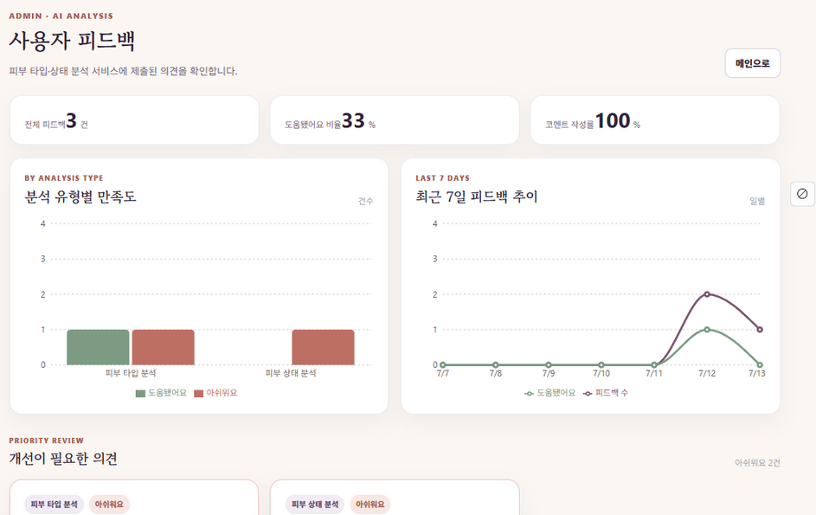
김수빈
· developer
About
Skills
Projects
Career
Contact
이력서
01 / SERVICE · ARCHITECTURE
Triple Skin · 01
02 SYSTEM ARCHITECTURE
React 19
→ Spring Boot
→ Flask AI
→ MySQL
Vision: YOLOv8 · OpenCV
Chatbot: LangChain · Chroma · Ollama
Data: 분석 이력 저장
01 SERVICE DASHBOARD
FLOW
운영·분석 대시보드
피부 진단 결과·분석 이력·사용자 피드백을 한 흐름에서 확인하는 서비스 화면
React 19
Recharts
Spring
REST API
Flask AI
MySQL
portfolio / P01.1

Slide 5
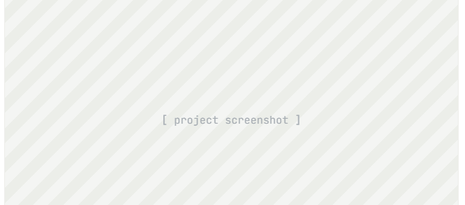
김수빈
· developer
About
Skills
Projects
Career
Contact
이력서
01 / ERD · MY ROLE
Triple Skin · 02
04 MY ROLE
담당 역할 초안
01 | 피부 진단 결과 화면과 이력 흐름 연결
02 | Spring Boot–Flask 추론 API 연동
03 | YOLOv8 결과·이미지·수치 데이터 처리
04 | MySQL 분석 이력과 사용자 기능 연계
03 ERD
ERD 교체 영역
실제 테이블명과 PK/FK가 확정되면 이 영역을 ERD 이미지로 교체
PK / FK
RELATION
교체 예정
Frontend
Backend
AI · DB
portfolio / P01.2

Slide 6
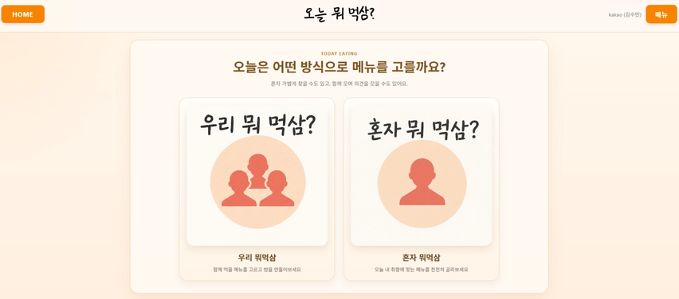
김수빈
· developer
About
Skills
Projects
Career
Contact
이력서
02 / SERVICE · ARCHITECTURE
Today Eating · 01
02 SYSTEM ARCHITECTURE
React + Axios
→ Spring Boot
→ STOMP · SockJS
→ Room State
REST: 맛집·메뉴 데이터
Realtime: 채팅·준비·투표 이벤트
Sync: 참여자 상태 동기화
01 SERVICE DASHBOARD
FLOW
실시간 메뉴 선택 화면
맛집 탐색부터 개인·그룹 메뉴 선택과 투표 상태까지 확인하는 핵심 화면
React
Axios
UX
REST API
STOMP
SockJS
portfolio / P02.1

Slide 7
김수빈
· developer
About
Skills
Projects
Career
Contact
이력서
02 / ERD · MY ROLE
Today Eating · 02
04 MY ROLE
담당 역할 초안
01 | 맛집 탐색·메뉴 선택 사용자 흐름 설계
02 | React·Axios와 REST API 연동
03 | STOMP·SockJS 실시간 이벤트 구현
04 | 채팅·준비·투표 상태 동기화
03 ERD
ERD 교체 영역
사용자·방·메뉴·투표 테이블이 확정되면 실제 관계도로 교체
PK / FK
RELATION
교체 예정
Frontend
Realtime
API
portfolio / P02.2

Slide 8
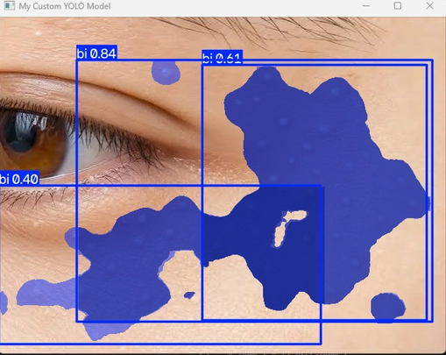
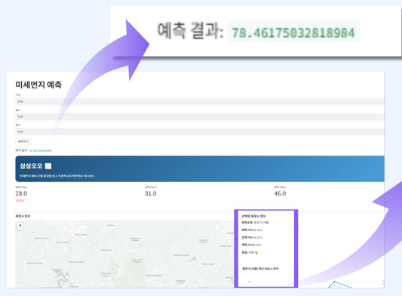

김수빈
· developer
About
Skills
Projects
Career
Contact
이력서
대표 프로젝트
Triple Skin —
AI 기반 피부 상태 분석 및 관리 플랫폼
Today Eating —
실시간 식사 의사결정
지원 서비스
YOLO 기반 피부 이미지 분석과 설문 기반 피부 타입 분석을 결합하고, 분석 이력·캘린더·커뮤니티까지 제공하는 개인화 피부 관리 플랫폼
부산 지역 맛집 탐색과 실시간 메뉴 투표를 결합해, 혼자 또는 여러 명이 함께 식사 메뉴를 결정할 수 있도록 만든 식사 의사결정 지원 서비스
PM2.5 미세먼지 예측 및 시각화 대시보드
다자간 실시간 영상 통신 프로젝트
Unity 환경에서 WebRTC를 활용해 다자간 영상 통화와 실시간 데이터 동기화 기능을 개발하고, Publisher·Subscriber 연결 및 사용자 입·퇴장 과정에서 발생하는 통신 오류를 개선한 프로젝트
기상·대기오염·중국 산업가동률 데이터를 통합하여 지역별 PM2.5 농도를 예측하고, 지도와 대시보드에서 결과를 확인할 수 있도록 구현한 머신러닝 프로젝트
portfolio / 03

Slide 9
김수빈
· developer
About
Skills
Projects
Career
Contact
이력서
04 / CAREER
프로젝트 경험 흐름
데이터 분석·ML/DL 모델링·LLM API·웹서비스 통신을 연결해, 분석 결과가 실제 사용자 경험으로 이어지도록 구현한 경험입니다.
FULL-STACK
실시간 협업형 맛집추천 웹 서비스
React/Axios와 Spring Boot REST API로 데이터를 연결하고, STOMP/SockJS를 통해 방별 채팅·준비·투표 이벤트를 실시간으로 동기화.
DATA / ML
PM2.5 예측 모델링 · 대시보드
대기질·기상 데이터 전처리와 피처 엔지니어링 후 HGBR·RandomForest·XGBoost를 비교하고, MAE·MSE·R²로 검증해 예측 모델을 선택.
DEEP LEARNING
YOLOv8 기반 피부 이미지 진단
YOLOv8 Segmentation·OpenCV로 검출 결과와 주석 이미지를 생성하고 Flask 추론 API를 Spring Boot·MySQL 분석 이력과 연동.
NLP · LLM API
자연어 추천 · 텍스트 생성 서비스
SentenceTransformer와 코사인 유사도·규칙 가중치를 결합한 추천 API, Flask·ChatGPT API 기반 Letter AI 텍스트 생성 기능 구현.
portfolio / 05

Slide 10
김수빈
· developer
About
Skills
Projects
Career
Contact
이력서
05 / MORE PROJECTS
추가 프로젝트
구분
프로젝트명
기술
CONTACT
DATA ANALYSIS
전처리 · EDA · 피처 엔지니어링
pandas · NumPy · Jupyter
함께 성장하며
서비스를 구현할
팀을 찾고 있습니다.
MACHINE LEARNING
PM2.5 회귀 모델 비교·검증
HGBR · RandomForest · XGBoost
데이터 분석 결과를 머신러닝·딥러닝 모델과 API 통신으로 연결해, 실제 사용자에게 전달되는 웹 서비스를 구현하겠습니다.
DEEP LEARNING
피부 상태 이미지 세그멘테이션
YOLOv8 · Flask · OpenCV
GitHub
Email
Resume
NLP · LLM API
자연어 추천 · Letter AI 텍스트 생성
SentenceTransformer · ChatGPT API
연락하기
WEB COMMUNICATION
REST API · 실시간 이벤트 통신
Axios · STOMP · SockJS · WebSocket
portfolio / 06

